Slide 1
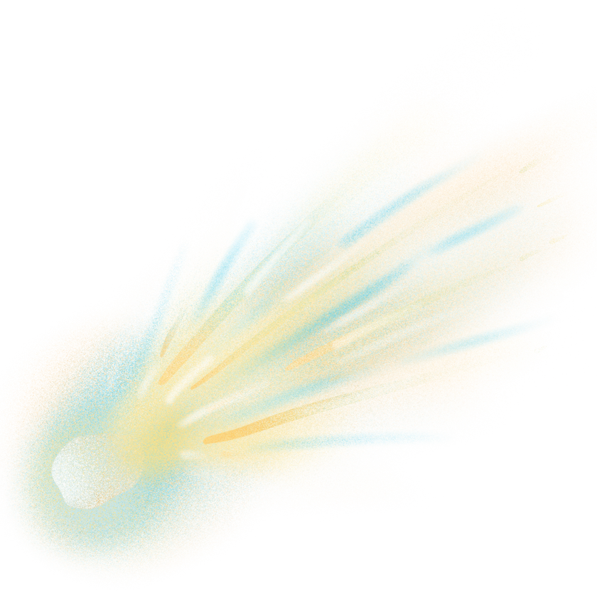
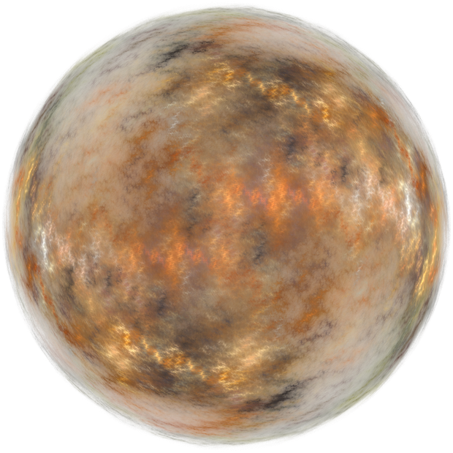
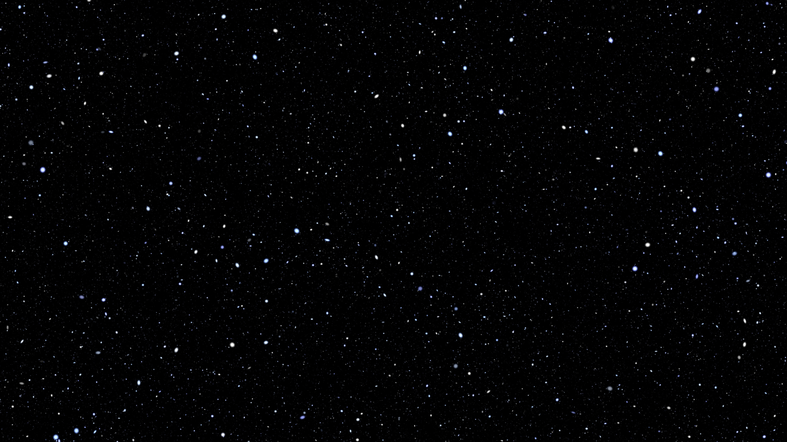
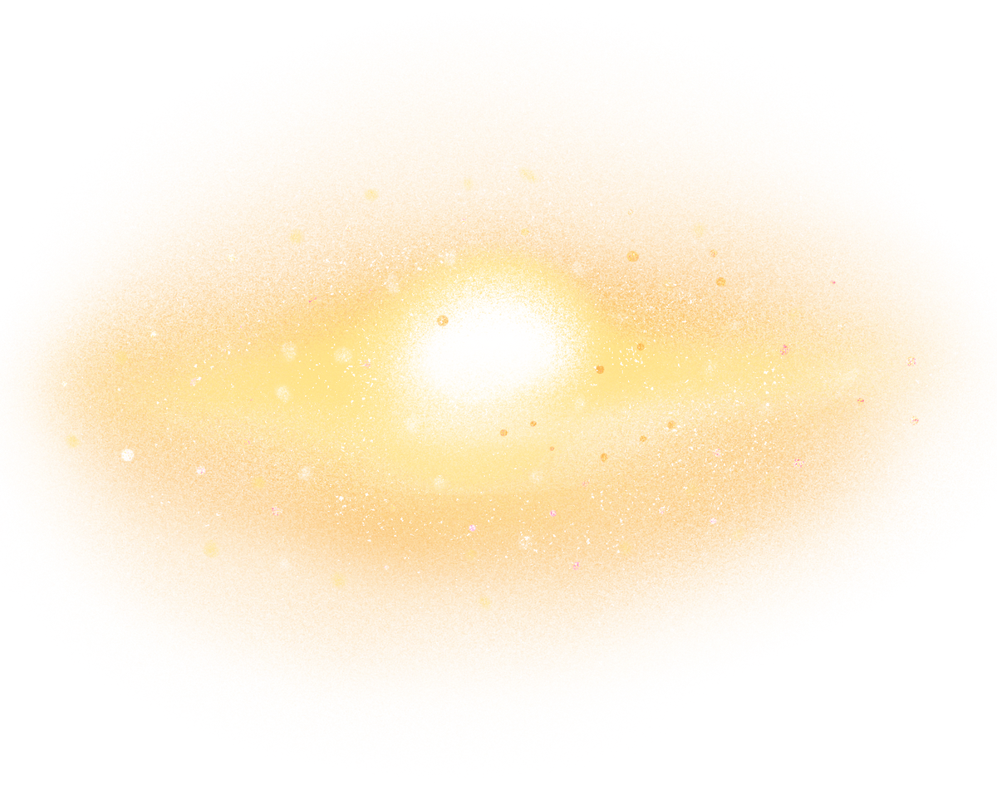
НЕЙТРОНІ ЗОРІ
ТА ПУЛЬСАРИ
Виконала Золотова Вікторія
Вихованка Вінницького ОЦЦТУМ та дійсний член МАН України

Slide 2
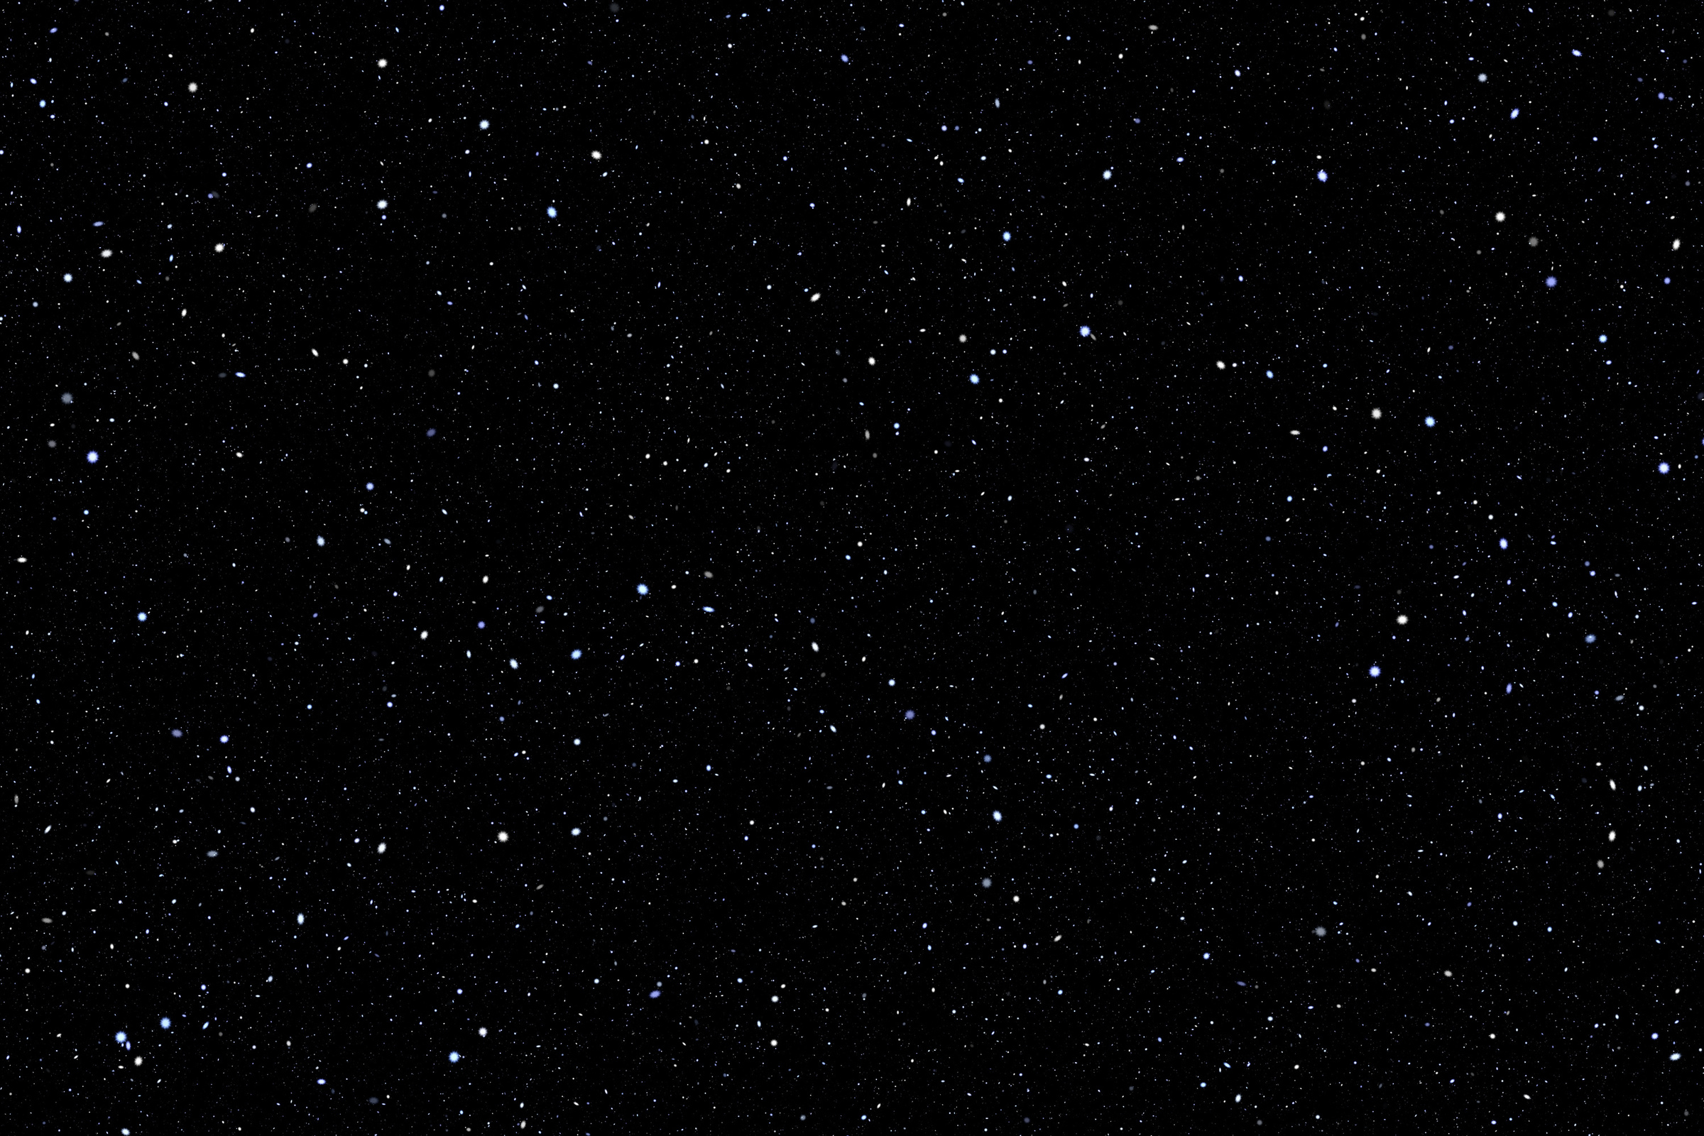
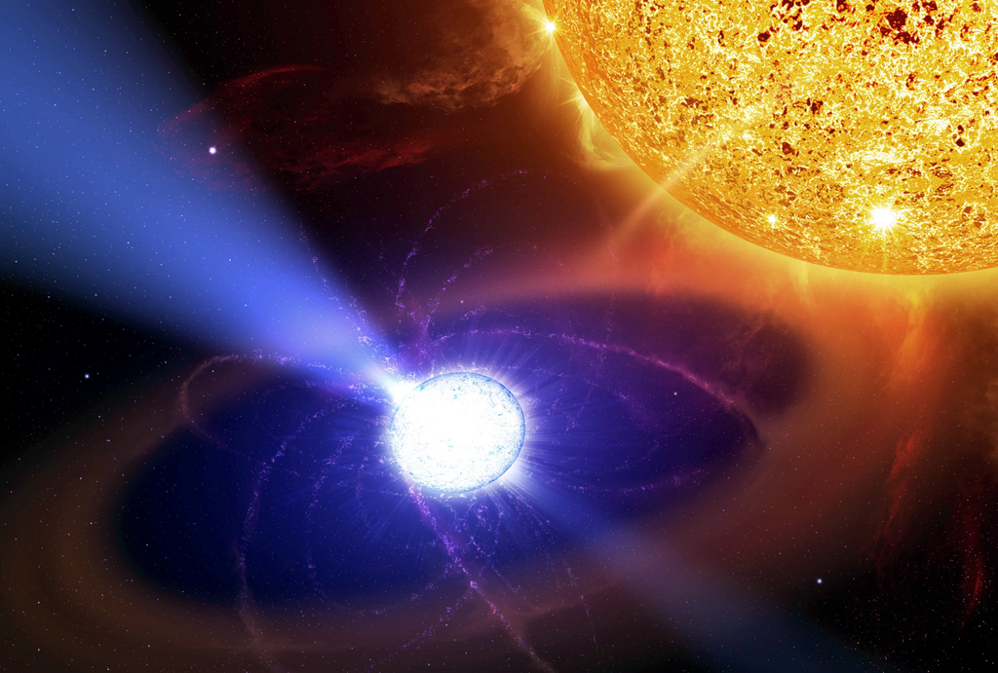
Нейтронна зоря —це зоря на завершальному етапі своєї еволюції
Вона не має внутрішніх джерел енергії та складається переважно з нейтронів, які перебувають у стані виродженого газу, із невеликою домішкою інших частинок.
Густина такого об'єкту, згідно з сучасними астрофізичними теоріями, сумірна з густиною атомного ядра.
Це в 100 мільярдів разів більше, ніж густина води.
Нейтронна зоря

Slide 3
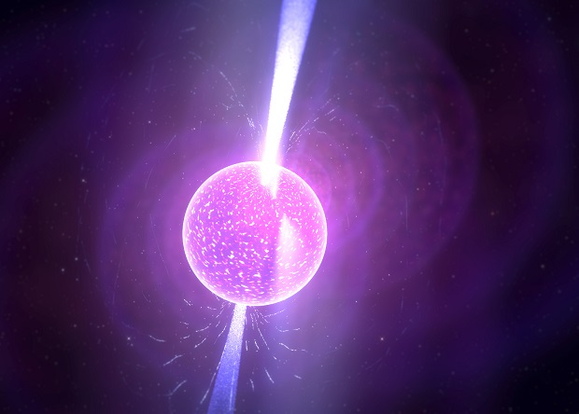
Відкриття нейтронних зір
Їх спочатку було передбачено теоретично, а вже потім підтверженно експериментально.
У 1932 році Лев Ландау припустив існування надщільних зір, рівновага яких підтримується ядерними силами.
У 1934 році Вальтер Бааде та Фріц Цвіккі запропонували, що під час вибуху наднової ядро зірки може стиснутися до надщільного стану, утворюючи нейтронну зорю.
Вони також припустили, що цей процес є джерелом величезної енергії наднових зір.
Перше спостереження нейтронної зорі відбулося 1968 року, коли було відкрито пульсари.
Notes:
Вальтер Бааде та Фріц Цвіккі ???

Slide 4
Властивості нейтронних зір
    Розмір та маса. Радіус 10-20 км, маса приблизно - 1-2 маси Сонця
    Магнітні поля становлять від 10 тис. до 100 млрд. Тесла.
    Якщо створити напруженістю магнітного поля в земних лабораторіях 16 Т,
    то це достатньо для того, щоб змусити літати жабу.
    Неймовірна щільність. Одна чайна ложка їх речовини важила б на Землі.
    4 млрд. тонн
    Висока температура. Вона може досягати трильйона Кельвінів, зменшуючись з часом до 1 млн. К.
    Гравітаційне поле. Гравітація нейтронної зорі настільки сильна, що вона викликає ефект уповільнення часу.
    Будь-який об'єкт, який наближається до неї на кілька кілометрів, буде розірваний на частинки.

Slide 5
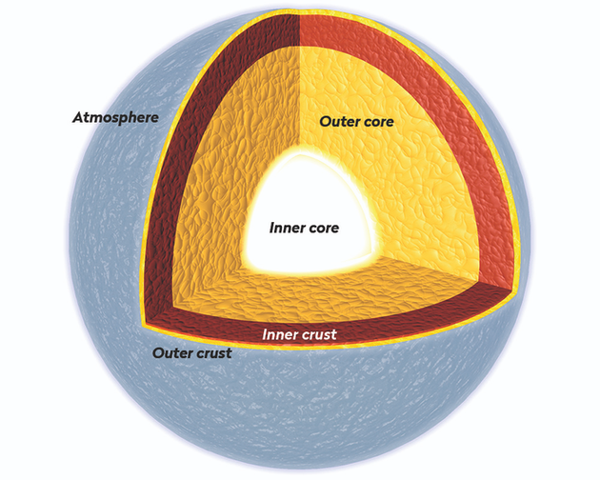
Будова нейтронних зір
Нейтронні зорі складаються з атмосфери, оболонки або кори (зовнішньої і внутрішньої) та ядра (зовнішнього і внутрішнього).
Атмосферою є тонкий шар плазми, товщина якого варіюється від декількох сантиметрів у гарячих нейтронних зір до декількох міліметрів у холодних.
Їх тверда кора має кристалічну структуру та складається переважно із заліза з домішками інших елементів.
Під зовнішньою корою є внутрішня.
Ще глибше розташована вироджена нейтронна рідина з домішками протонів та електронів.
У центрі густина може перевищувати ядерну.

Slide 6
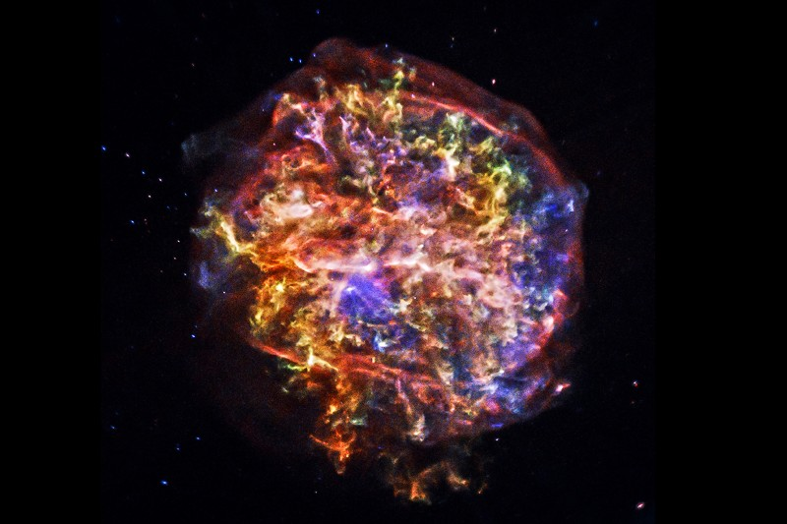
Як утворюється нейтронна зоря
Нейтронна зоря утворюється після вибуху наднової.
Спалах наднової— це вибух масивної зорі в кінці її життя, один із найяскравіших і найенергійніших процесів у Всесвіті.
Коли у зорі закінчується паливо, її ядро різко стискається під власною гравітацією, а зовнішні шари відкидаються в космос з величезною швидкістю.
Електрони зливаються з протонами, утворюючи нейтрони.
Тиск виродженого нейтронного газу зупиняє подальше стиснення, і залишається неймовірно щільний об’єкт, розміром 10-20 км, але з масою як 1-2 Сонця.

Slide 7
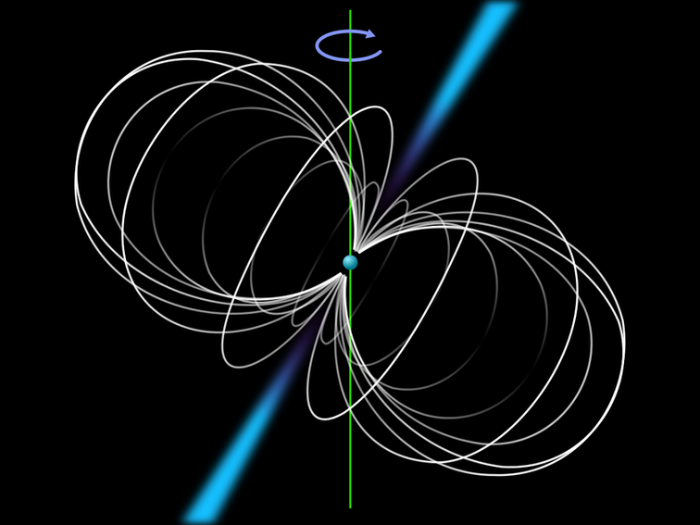
Пульсари
Пульсар - це нейтронна зоря, яка обертається та має потужне магнітне поле, і тому є космічним джерелом електромагнітного випромінювання з магнітних полюсів. Якщо промені з магнітних полюсів спрямовані на Землю, це випромінення може реєструватись на Землі у вигляді імпульсів — сплесків, які періодично повторюються.
Як відрізнити нейтронну зорю від пульсара? Пульсари — це специфічні нейтронні зорі, які обертаються дуже швидко і випромінюють пульсуючі імпульси радіохвиль або інших видів випромінювання через сильне магнітне поле. Отже, кожен пульсар є нейтронною зорею, але не кожна нейтронна зоря є пульсаром.

Slide 8
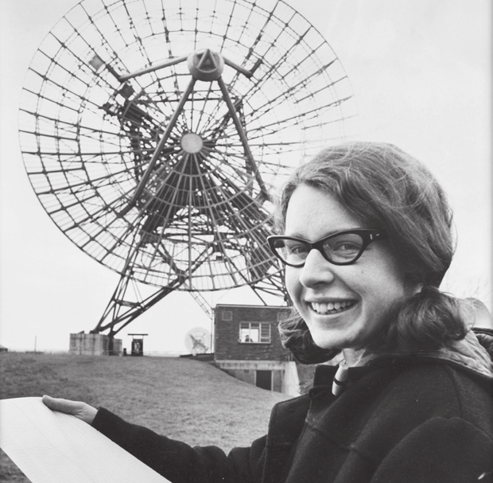
Відкриття пульсарів
Сигнали від першого виявленого пульсара вперше визначила Джоселін Белл під час аналізу даних, записаних 6 серпня 1967 року з нещодавно введеного в експлуатацію радіотелескопа, у створенні якого вона особисто брала участь.
Спочатку її науковий керівник і розробник телескопа Ентоні Г'юїш відкинув спостережувані сигнали як електромагнітні завади, однак той факт, що сигнали завжди з’являлися з однаковим схиленням та прямим піднесенням, незабаром виключив земне джерело.

Slide 9
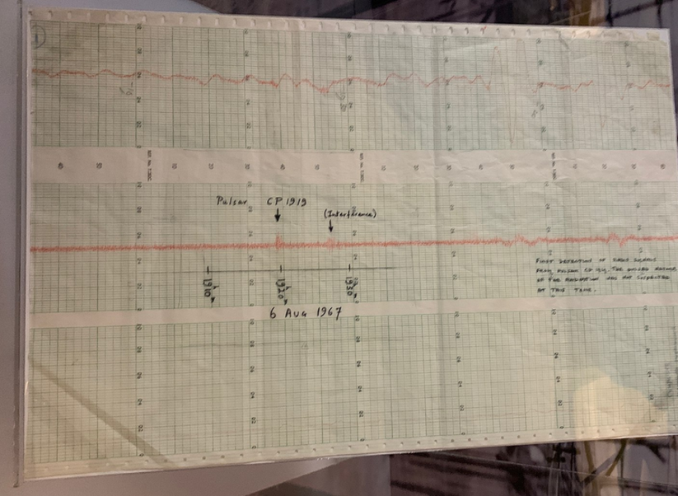
28 листопада 1967 року Белл і Г'юїш, використовуючи швидкий стрічковий самописець, розпізнали сигнали як серію імпульсів, регулярно повторюваних кожні 1,337 секунди.
Жоден астрономічний об'єкт такого характеру раніше не спостерігався, тому вони подумали, що це сигнал від інших цивілізацій.
Його жартома назвали LGM-1 (Little Green Men)

Slide 10
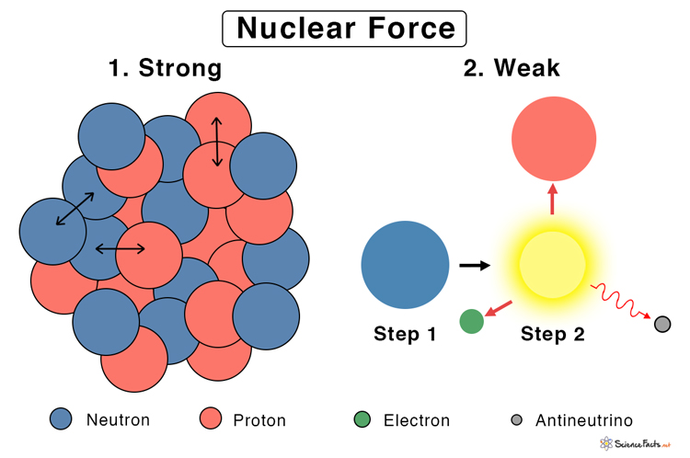
Роль нейтронних зір у Всесвіті
Вони відіграють важливу роль у формуванні елементів у космосі, зокрема у процесах, які призводять до створення важких хімічних елементів.
Це відбувається через нейтронне захоплення - вид ядерної реакції, у якій ядро атома з'єднується з нейтроном й утворюється важче ядро.
Виділяють 2 види процесів: повільний s-процес, коли утворене радіоактивне ядро встигає розпастися, перш ніж буде захоплено наступний нейтрон, і швидкий r-процес, коли утворені внаслідок захоплення нестабільні ядра встигають до розпаду захопити наступний нейтрон.

Slide 11
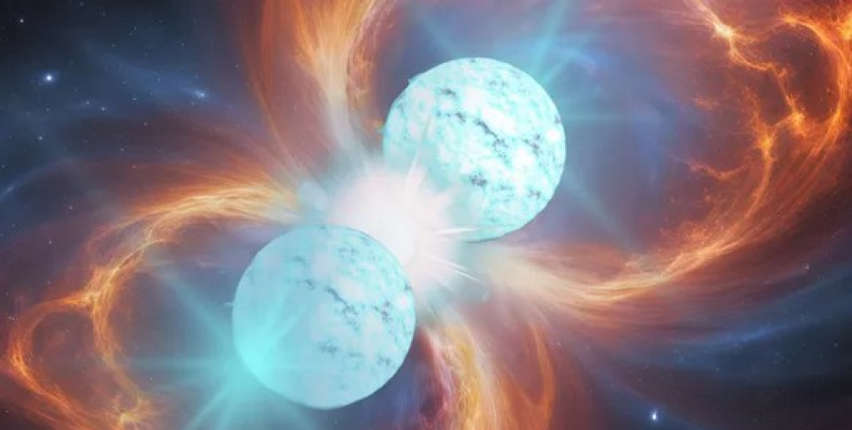
Одним з найбільш вражаючих процесів є зіткнення нейтронних зір (або короткі гамма-сплески, які відбуваються при такому зіткненні).
Це явище стало важливим відкриттям в астрономії. Коли дві нейтронні зірки зливаються, температура і тиск стають настільки високими, що вивільняються величезні кількості енергії, створюючи умови для інтенсивного нейтронного захоплення.
В результаті цього зіткнення утворюються важкі елементи, зокрема золото і платина.

Slide 12
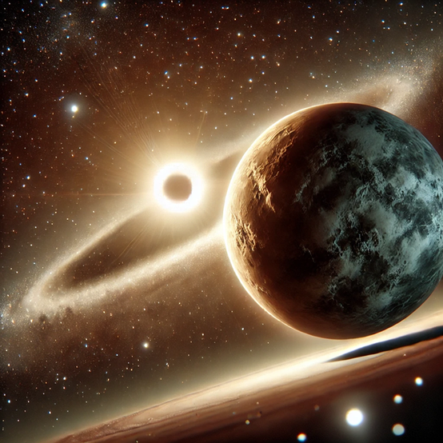
Екзопланета біля пульсара
PSR B1257+12 c — це екзопланета, що обертається навколо пульсара PSR B1257+12, який знаходиться приблизно 2300 світлових років від Землі в сузір'ї Діви. Вона стала однією з перших відкритих екзопланет в історії астрономії.
На відміну від Землі, екзопланета не отримує тепла від звичайної зірки, а замість цього бомбардується сильним випромінюванням від пульсара. Це робить її абсолютно непридатною для життя у відомій нам формі. Вчені вважають, що ця планета могла сформуватися після вибуху наднової, який залишив після себе пульсар. Це унікальний випадок у планетарній науці, оскільки більшість планет формуються разом із зорею, а не після її смерті

Slide 13
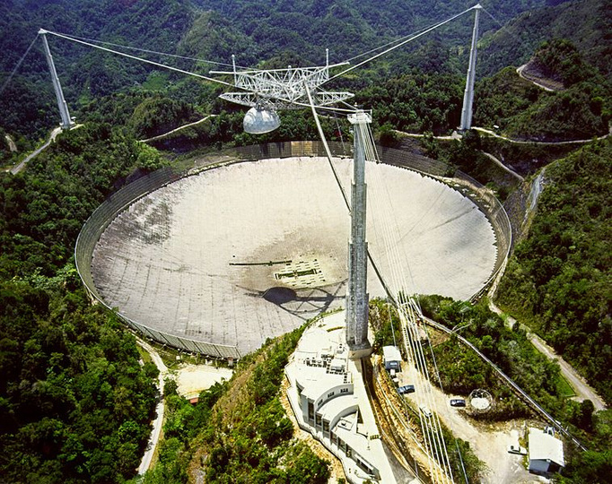
Обсерваторія Aresibo
Знаходиться в Пуерто-Ріко в 15 км від міста Аресібо. Радіотелескоп був встановлений в кратері погаслого вулкана. З його допомогою було відкрито 2500 пульсарів
На жаль, в 2020 році конструкція обвалилась і не підлягає відновленню.

Slide 14
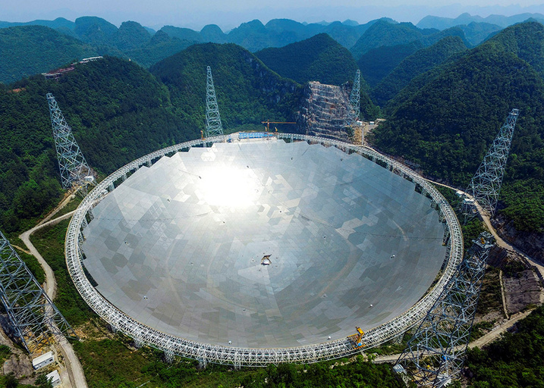
Радіотелескоп FAST
Найбільший радіотелескоп світу, який знаходиться в Китаї.
Його діаметр 500 метрів.
Для створення радіотихої зони переселили 9 тисяч людей, які проживали в межах 5 км від телескопа.
Телескоп приймає сигнали у 10 разів слабші, ніж Аресібо міг уловити, а також досліджує розподіл водню у Всесвіті та міжзоряний газ, щоб вчені могли краще розуміти, як утворюються зірки та планети.
Він почав працювати в 2020 та вже виявив понад 1000 нових пульсарів.

Slide 15
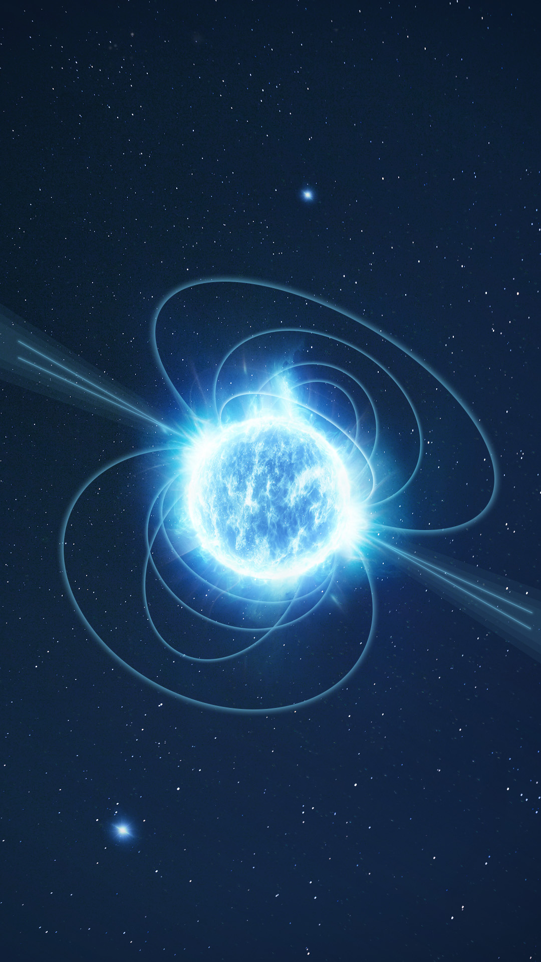
Висновок
  Нейтронні зорі є одними з найзагадковіших і найекстремальніших об'єктів у Всесвіті.
  Дослідження їх не лише розширюють наше розуміння еволюції зір, а й сприяють вивченню процесів, що відбуваються в надщільній ядерній матерії.
  Спостереження цих об’єктів має перспективи для майбутніх наукових проривів і може допомогти відповісти на фундаментальні питання про природу простору, часу та матерії.
  Фізичні процеси, які в них відбуваються є важливими для еволюції хімічних елементів у Всесвіті, оскільки саме в таких екстремальних умовах створюються важливі метали і елементи, які складають більшу частину матерії в космосі, у тому числі в нашій планетарній системі.
  Навіть телефон, який ви тримаєте в руках може бути продуктом реакцій в нейтронних зорях!

